Slide 1

Анализ данных АБ-теста ритейла SkyLenta

Slide 2
Задача:
проанализировать АБ-Тест ритейла SkyLenta , проведенный во всех городах.

Slide 3
Цель эксперимента:
Исследование альтернативного метода воздействия на клиентские покупки с помощью пуш-уведомлений.
Воздействие “контроль” - уведомление о новых товарах и скидках с помощью баннера в приложении
Воздействие “тест” - уведомление с помощью пуша (сообщение о товарах и скидках появится в уведомлениях приложения).

Slide 4
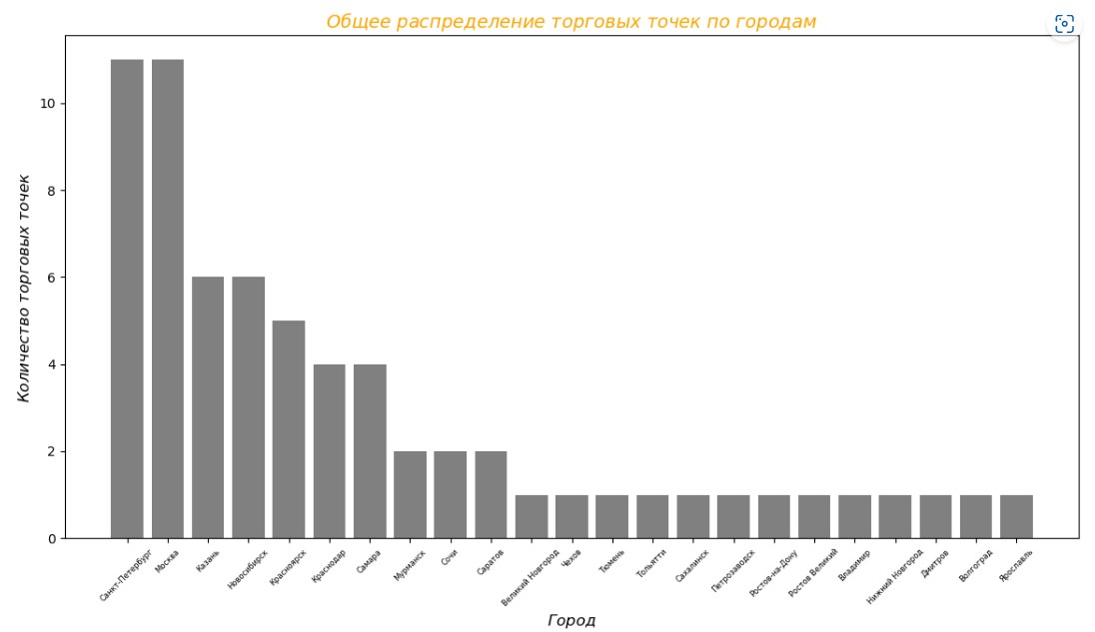
При исследовании было выявлено распределение торговых точек по городам.

Slide 5
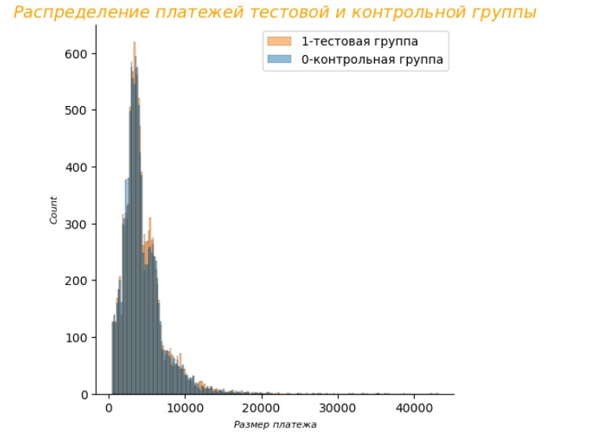
Распределение платежей тестовой и контрольной группы
Данные гистограммы получены после очистки данных

Slide 6
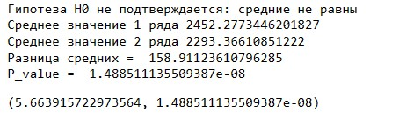
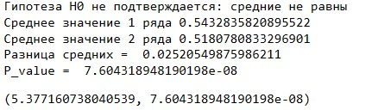

На основе исследуемых данных можно сделать вывод:
Гипотеза Н0 не подтверждается: распределения не равны;
Средние чеки в контрольной и тестовой группе не равны;
Конверсии в платеж в контрольной и тестовой группе не равны;

Slide 7
Итоговый результат АБ-тестирования

Slide 11



На основе полученных данных построен калькулятор, который отображает суммарную прибыль, потери и изменение количества наблюдений в торговых точках с нейтральным исходом(с целью изменения метрик)

Slide 12
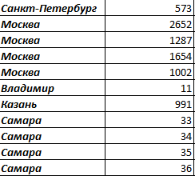
Итоги АБ-тестирования
Исследование показало, что гипотеза о введении пуш-уведомлений ритейла SkyLenta подтвердилась и показала положительный результат для торговых точек в городах

Slide 13

Итоги АБ-тестирования
Гипотеза о введении пуш-уведомлений ритейла SkyLenta не подтвердилась и показала отрицательный результат

Slide 14
Остальные торговые точки требуют более глубокого анализа или доработок для достижение нужного уровня статистической значимости.

Slide 15
Спасибо за внимание!

